Slide 1
Kes on kuningas?
Eesti rahvusraamatukogu

Slide 2
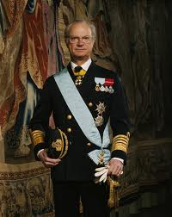
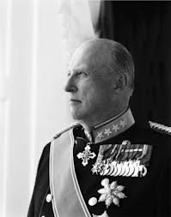
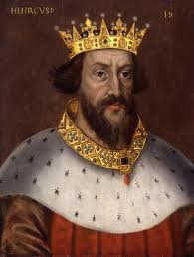
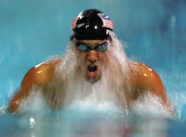
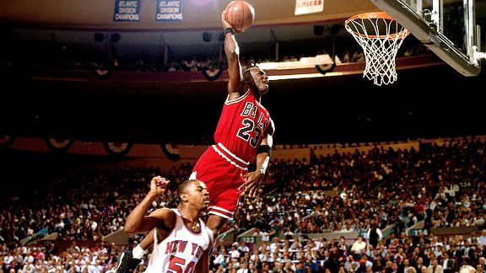
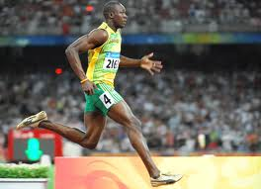
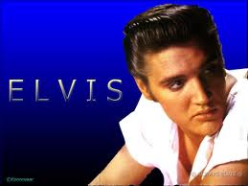
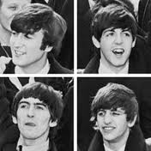
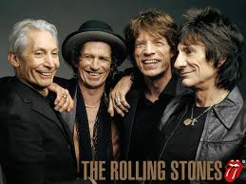
Me kõik tunneme kuningaid …..
… Sportlased
… SINIVERELISED
… MUUSIKUD

Slide 3
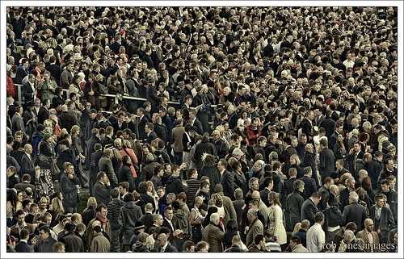
Maailmas ON TÄNA KÕIGEST
7 000 000 000 KLIENTI!
Klienditeenindus on katkematu protsess.
Me kõik oleme nii kliendid …
…. kui ka klienditeenindajad
Kliendiga tuleb olla igapäevases kontaktis ja temaga ikka ja jälle suhelda
… ja mõlemad vajavad teinetest
Mida rohkem klientidega suhtleme, seda paremini me neid mõistame, seda paremini mõistavad nemad meid ja seda suuremat väärtust saame üksteise jaoks luua.

Slide 4

Aeg
24H on muutnud oma mõõdet
üha enam tuleb võidelda Klientide aja ja tähelepanu
nimel
enam ei piisa lihtsalt olemas olemisest – peab olema midagi erinevat
SÕNUM – esita valjult ja köitvalt!
ATRAKTIIVNE PÕHJUS –miks just Sinu teenus?

Slide 5

HILJUTINE KOGEMUS – Rahvusraamatukogu lahtiste uste päevad 2013
Eesmärk
1. saavutada lugejate ehk uute klientide
tähelepanu
2. meelitada paljusid neid kohapeale
tutvuma ja uudistama
3. soov tõestada, et oleme enamat kui
lihtsalt raamatukogu
Kitsaskohad
1. õige sõnumi leidmine
2. ressursside nappus
3. ettevalmistusaega nappis
4. majasisene pelg ja eelarvamus

Slide 6
3 päeva jooksul Toimus …
14 ekskursiooni
7 erinevat
6 töötuba
2 erinevat
5 loengut
3 erinevat
2 koolitust
2 erinevat
2 kontserdi
2 erinevat
2 kohtumist
2 erinevat
13 näitust

Slide 7
KUIDAS MEIL LÄKS
kasv = 2.9 x
5096 otsingut
1726 otsingut
2 750 + 750 (eks) = 3 500
inimest
külastajaid
kasv = 1.7 x
muidu 1 584 inimest
portaali otsingud
296 inimest
kasv = 2.0 x
93 inimest
kasv = 8.8 x
106 inimest
12 inimest
lugeja staatuse pikendused
uued lugejad

Slide 8
lõpetuseks
Me kõik oleme inimesed – me eksime aga me ka õpime
Inimese loomuses on anda endast eelkõige vaid parimat
Järgi lihtsat tõde – oska kuulata ja tähele panna
Ole avatud ja positiivne
Mõtle teisiti – ära klammerdu!
Tänan

